Slide 1
SEM CINTO DE SEGURANÇA,
SEM DESCULPAS

Slide 2
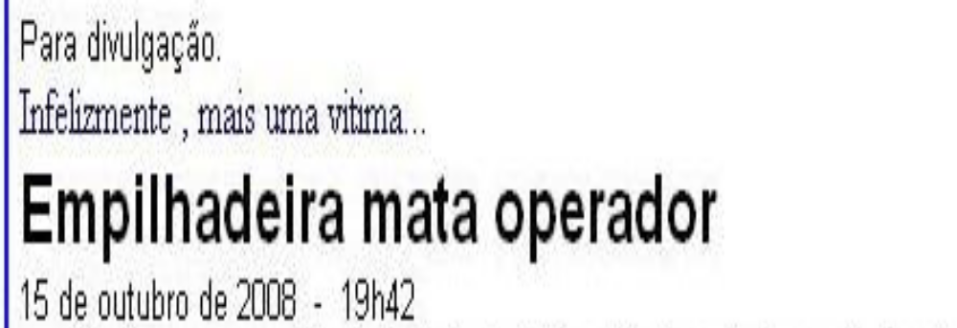
PARA DIVULGAÇÃO

Slide 3


Slide 4
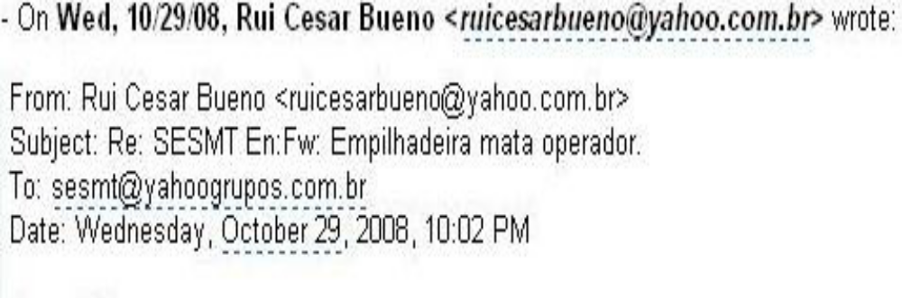

Slide 5
Acidente ocorreu em Uberaba, MG
no dia 15 de outubro de 2008.
O operador saltou da empilhadeira, quando percebeu que ela estava tombando.

Slide 6
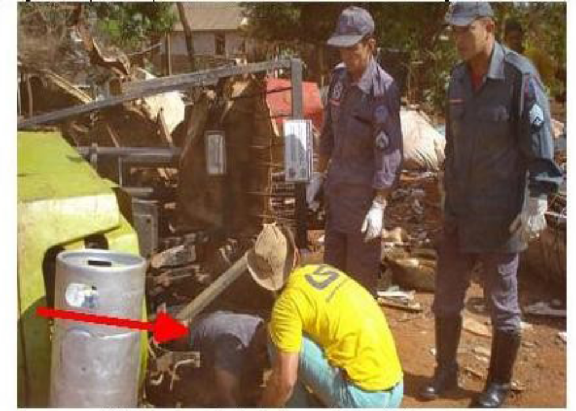

Slide 7
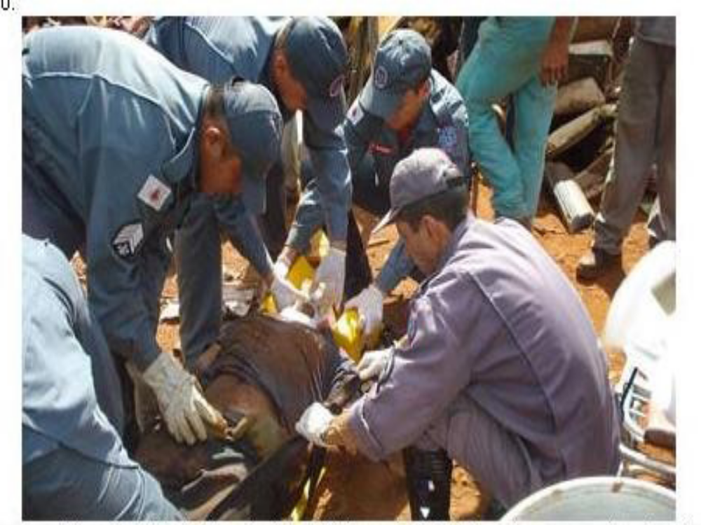

Slide 8
Empilhadeirista, não deixe de usar o cinto de segurança, o exemplo
está aí acima nas fotos!!!.
Nós não desejamos uma situação dessa nem aqui, nem em nenhum
outro lugar.
NICOLAU BELLO

